Slide 1
Užduočių bankas
2 klasė Įsidėmėtinos rašybos žodžiai
Medžiagos naudojimo tikslingumas:
sudaryti mokiniams galimybę tobulinti ir plėsti lietuvių kalbos žinias žinias
Sudarė pradinių klasių mokytoja metodininkė Loreta Toleikienė, remiantis:
Vilija Vyšniauskienė, Jolanta Banytė, Džeralda Kuzavinienė PUPA Lietuvių kalbos vadovėlis 2 klasei;
Elektroninė mokymosi aplinka EMA

Slide 3
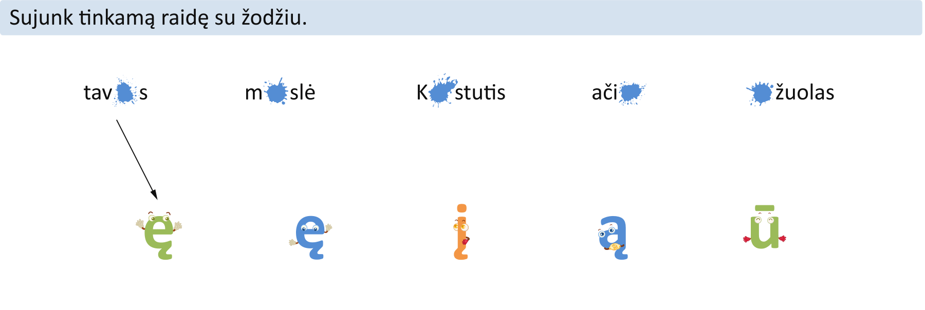

Slide 5
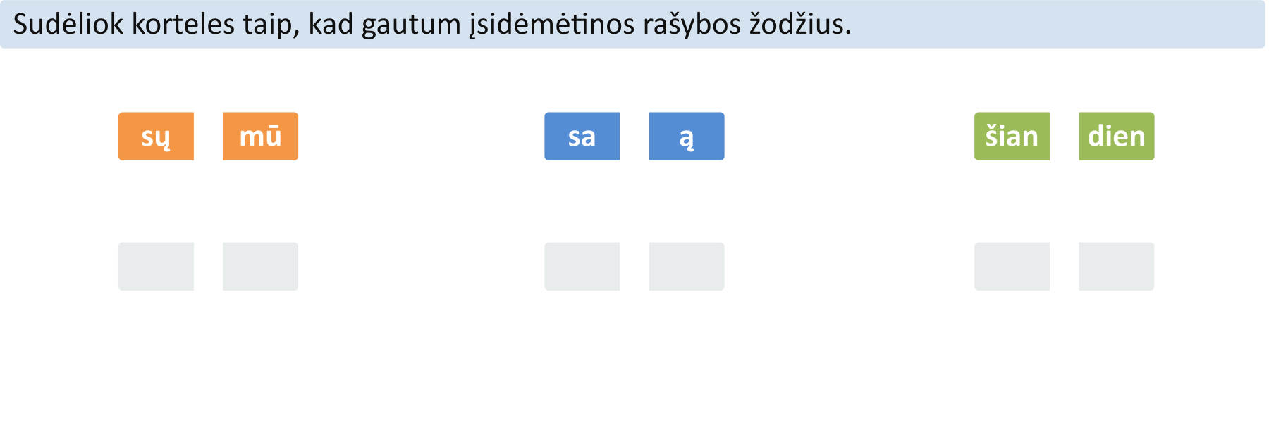

Slide 6
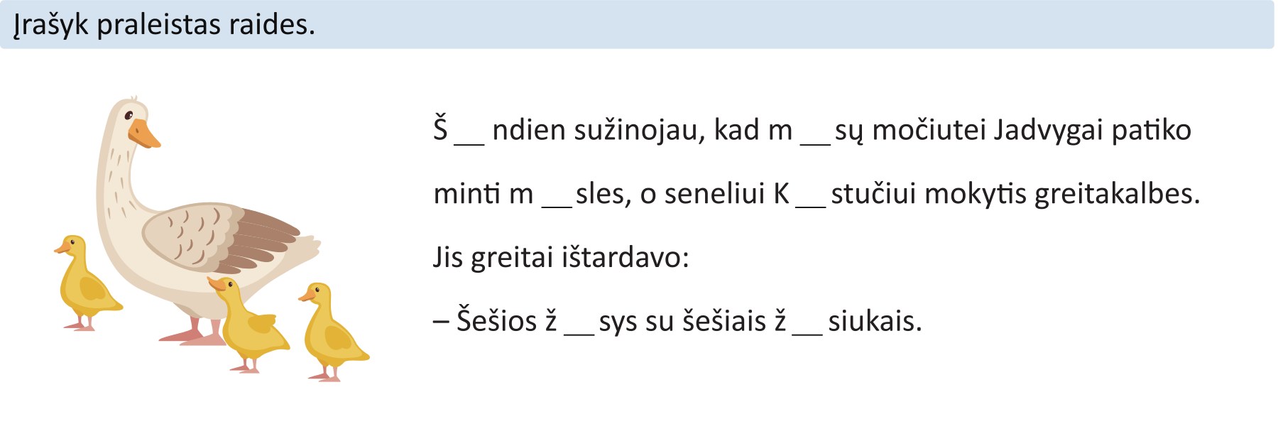

Slide 9
